Slide 1
CHÀO MỪNG CÁC CON ĐẾN VỚI TIẾT HỌC HÔM NAY
MÔN TOÁN
LỚP 1
Các số 17, 18, 19, 20
Giáo viên: Phan Thị Thu Thủy

Slide 2
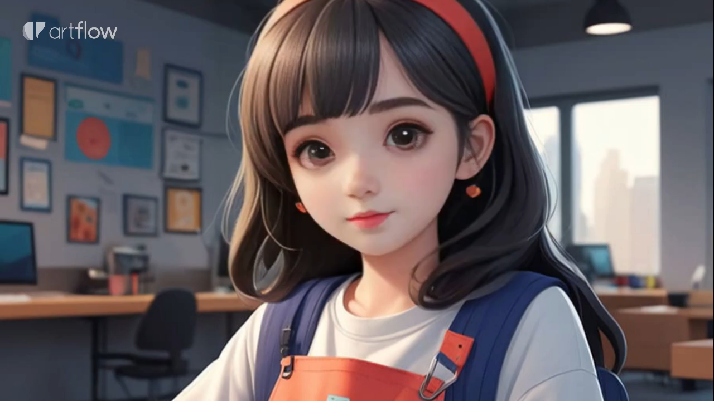

Slide 3
KHỞI ĐỘNG

Slide 4


Slide 5
CÁC SỐ 17, 18, 19, 20

Slide 6
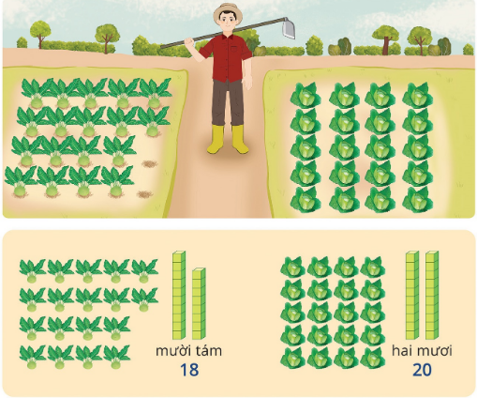

Slide 7
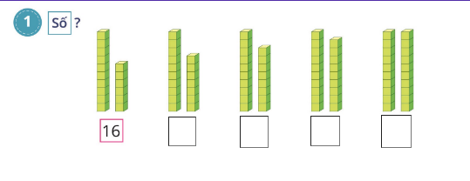
17
18
19
20

Slide 8
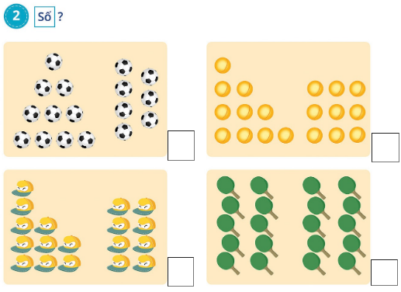
17
19
18
20

Slide 9
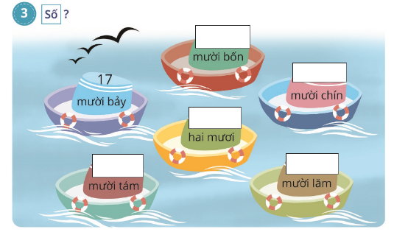
14
19
20
18
15

Slide 10
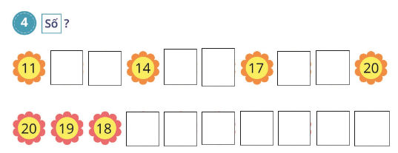
12
13
15
16
18
19
17
16
15
14
13
12
11

Slide 11
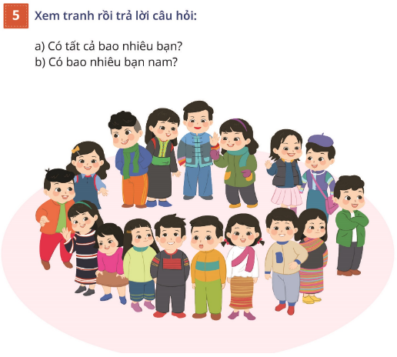
Có tất cả 17 bạn
có 8 bạn nam

Slide 12

Chúc các em chăm ngoan học giỏi

